Slide 1
Lenguaje y comunicación.

Slide 2
!Hola estudiantes!

Slide 3
Objetivo de hoy:
Inferir preguntas de comprensión explícitas
para ejercitar familias de palabras, a través de una leyenda tradicional.

Slide 4
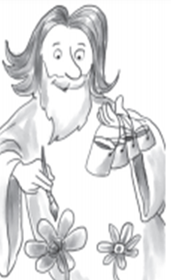
Lee el siguiente texto:
Los colores de las mariposas.
En el origen del mundo, dios creó las flores. PAra hacerlas más hermosas, preparó muchas pinturas de diversos colores y las esparció sobre los pétalos de las flores con pinceles suaves. Trabajó todo el día y, en la tarde, se sintió cansado, asi que dejó las pinturas a un lado para ir a descansar.

Slide 5
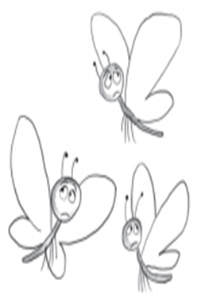
Las mariposas se sintieron tristes, porque sus alas estaban descoloridas. Después de las flores les tocaba a ellas ser pintadas y eso no ocurriría hasta la mañana siguiente. Pero las mariposas viven un día solamente (por eso se les llama "flores de un día") y no podían esperar hasta el día siguiente.

Slide 6
Las flores tuvieron una idea maravillosa: invitaron a las mariposas a posarse un largo rato sobre sus pétalos, para que sus alas se tiñeran de muchos colores, aprovechando que la pintura estaba fresca. Así lo hicieron las mariposas y en sus alas quedaron los colores de los pétalos, mezclados de distintas formas.
Cuando las mariposas salieron volando, el sol iluminó su colorido y ellas se sintieron felices.

Slide 7
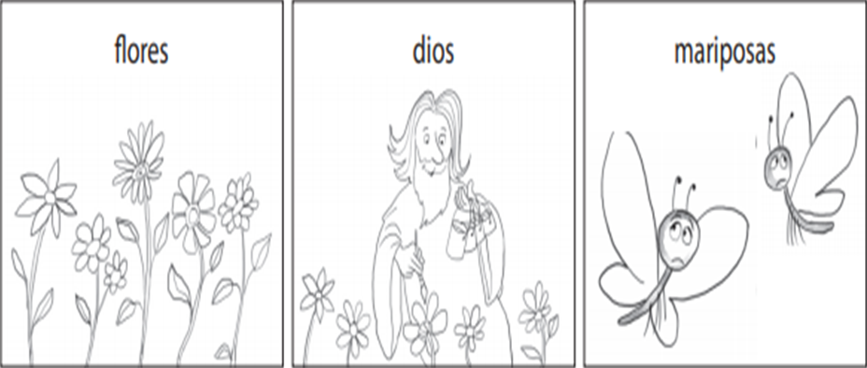
Pinta en tu guía solo la respuesta correcta.
¿Quienes se posan sobre las flores?

Slide 8
En tu guía, marca con una X la respuesta correcta.
¿Qué le sucedió a Dios después de pintar las flores?
a) se fue a descansar
b) pintó las mariposas
c) fue a buscar más pinturas

Slide 9
En tu guía, marca con una X la respuesta correcta.
¿Qué idea tuvieron las flores para ayudar a las mariposas?
a) regalar sus pétalos a las mariposas
b) teñir a las mariposas con pinturas frescas
c) invitar a las mariposas a posarse sobre sus pétalos

Slide 10
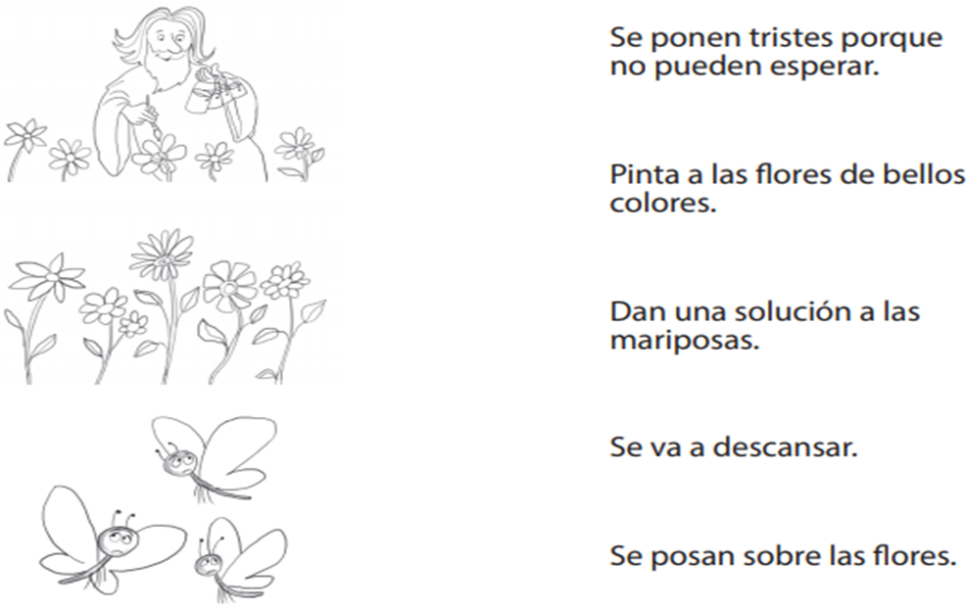
En tu guía : Une las acciones con el personaje que las realiza.

Slide 11
¡Gracias por participar!

